Slide 1

HĐTN 4
HĐTN 4
Chủ đề 8:
Quan hệ bạn bè
Tuần 32

Slide 2
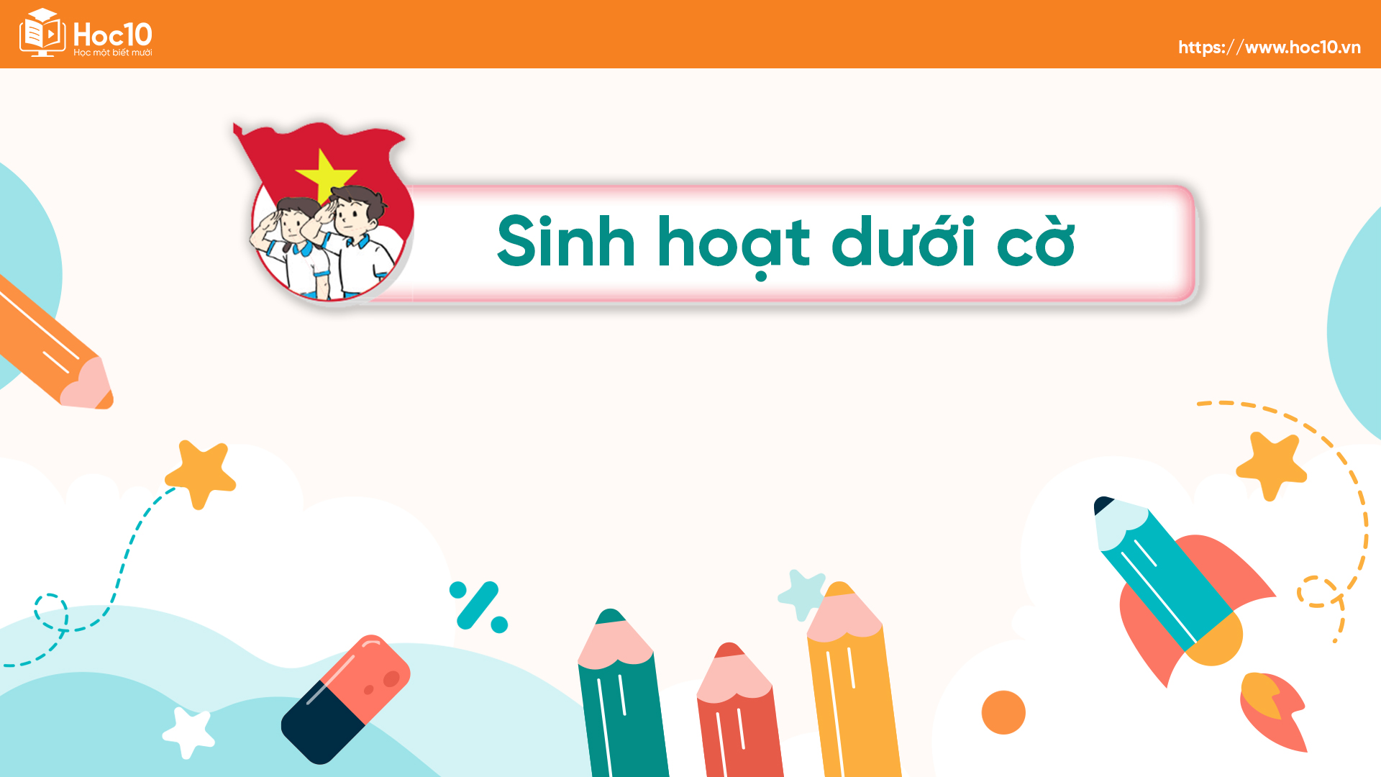


Slide 3
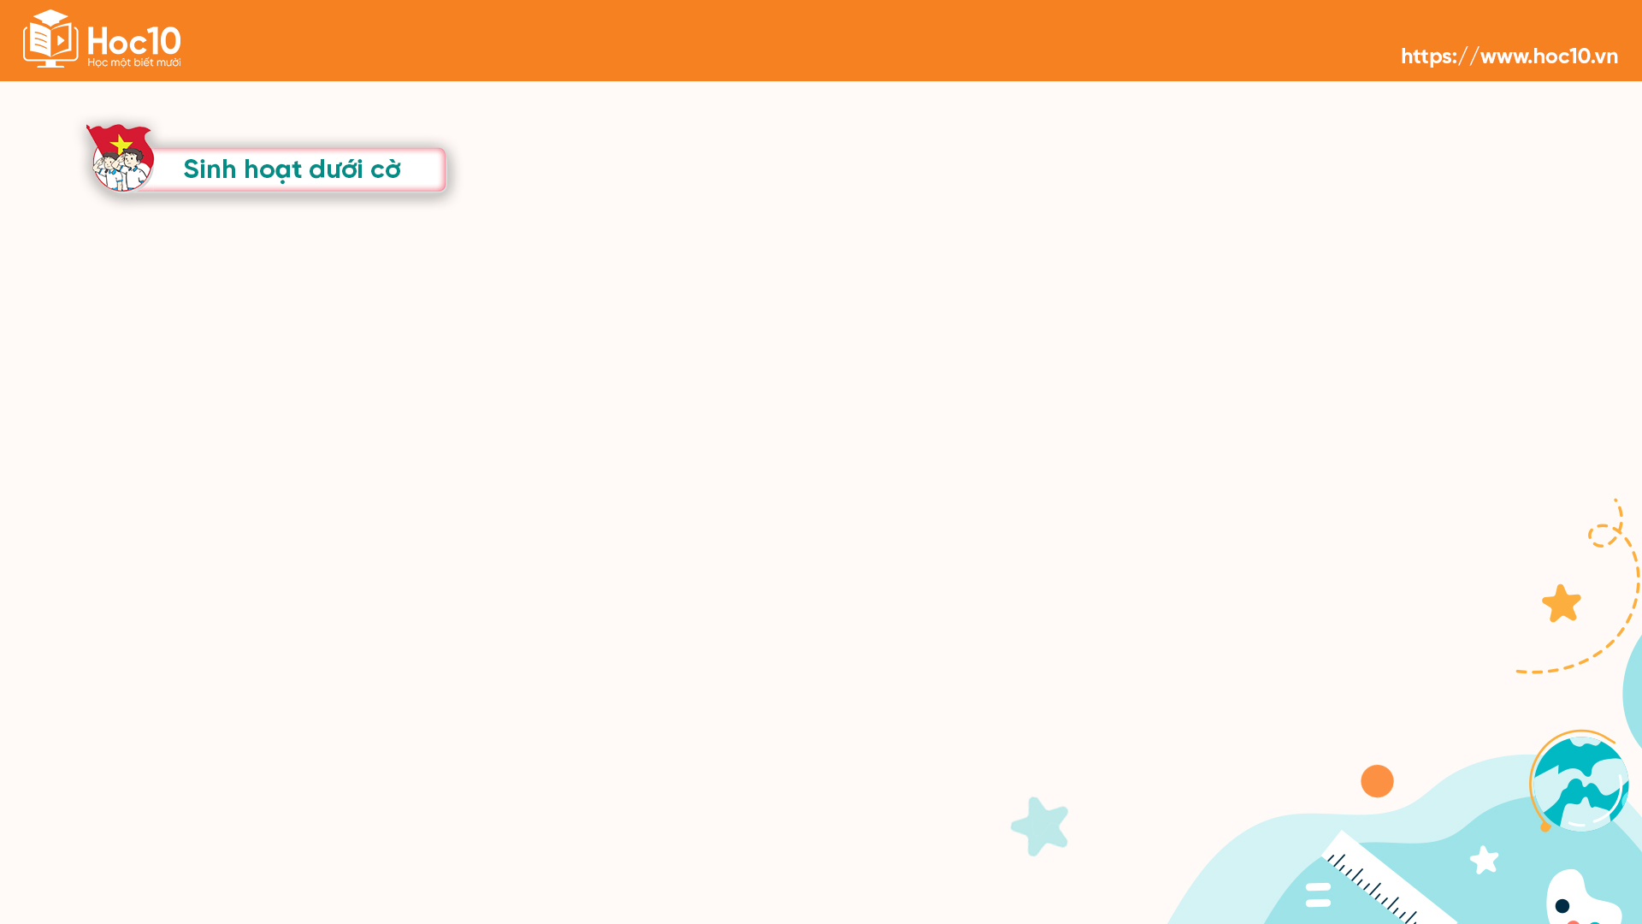
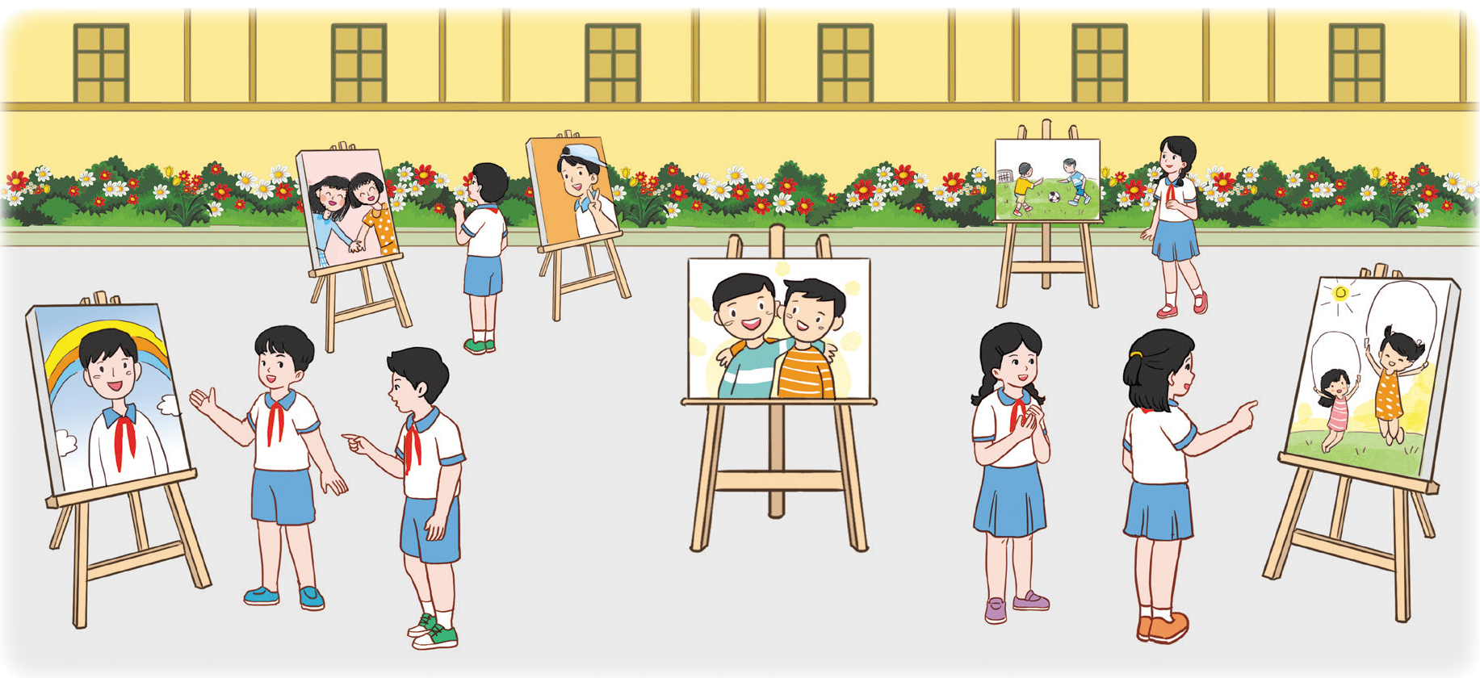
Triển lãm tranh về chủ đề Tình bạn
Trưng bày và giới thiệu các bức tranh về chủ đề Tình bạn.
Bình chọn tác phẩm ấn tượng nhất.

Slide 4
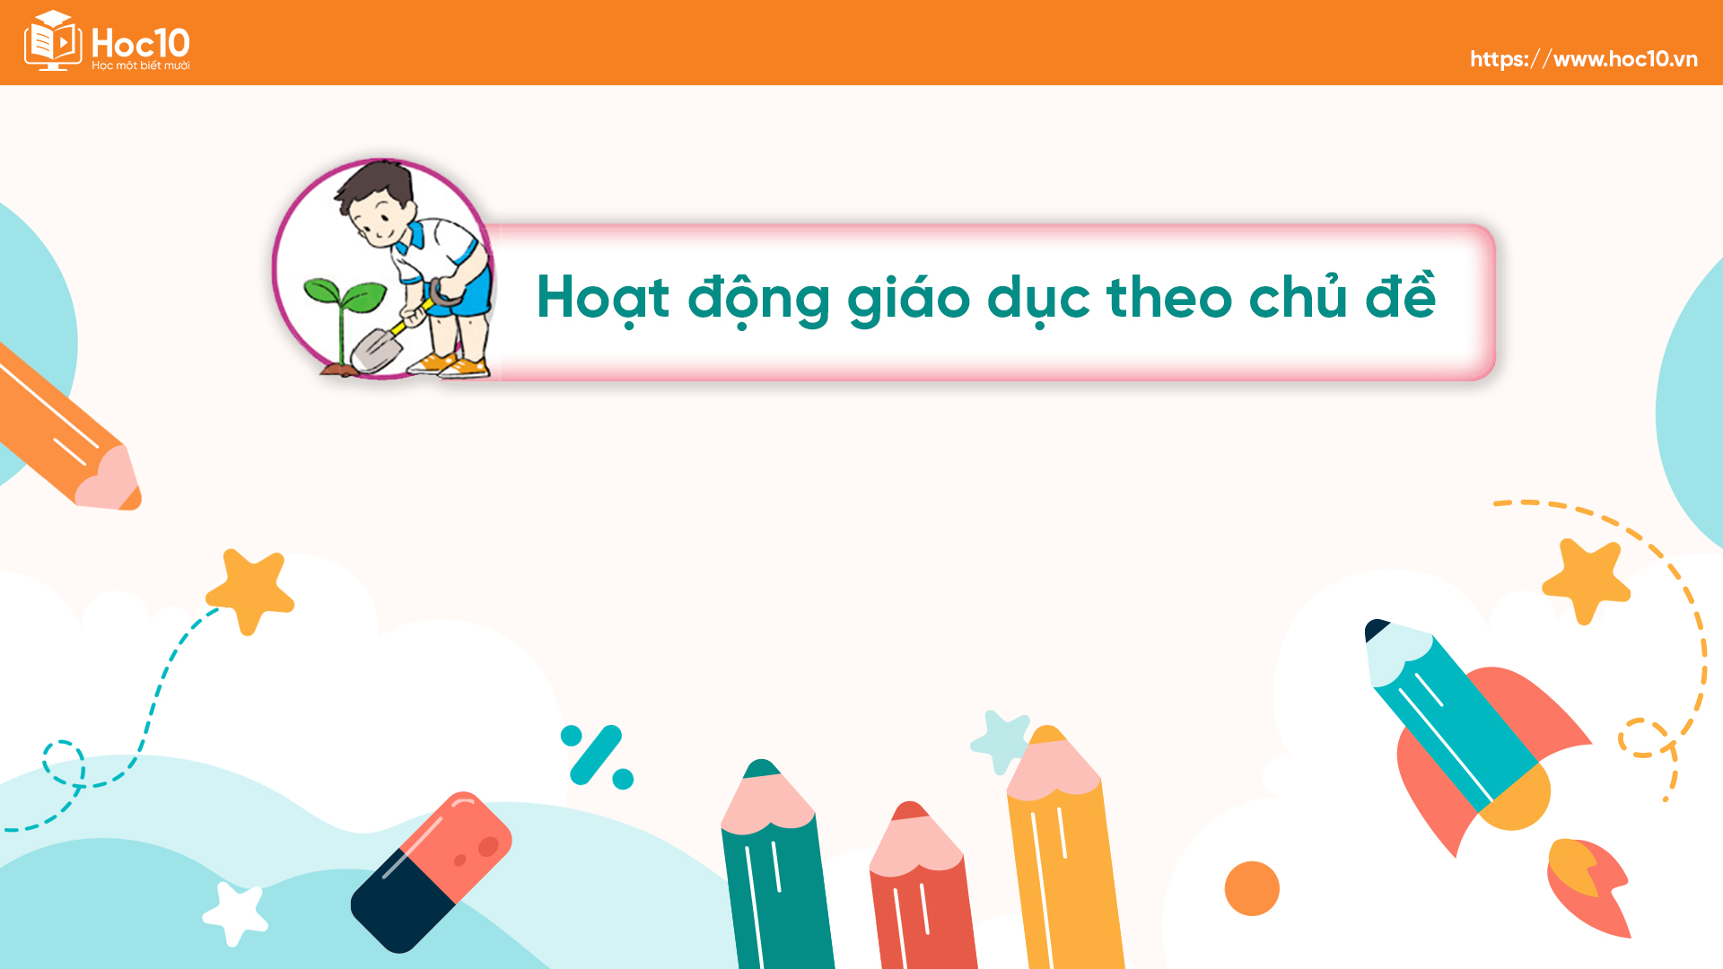

Slide 5
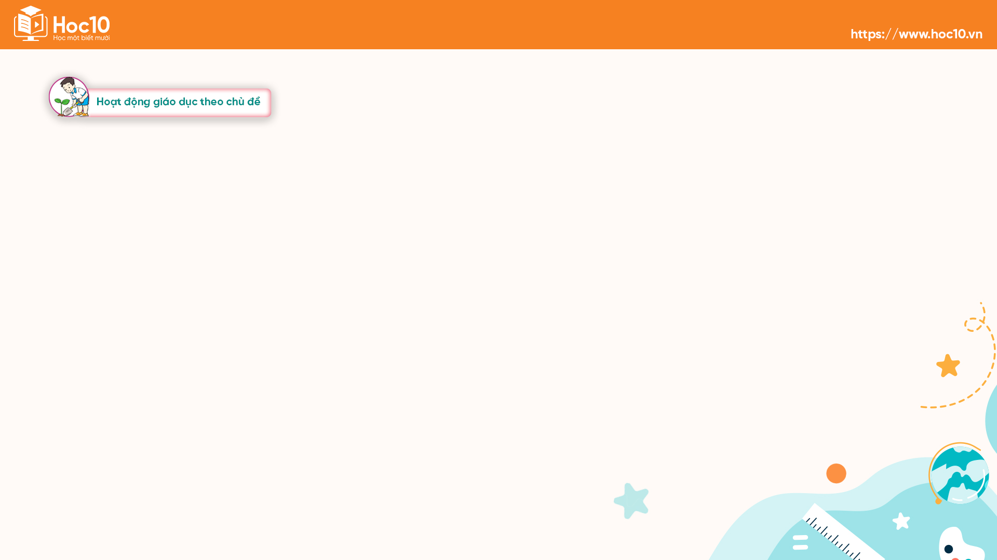

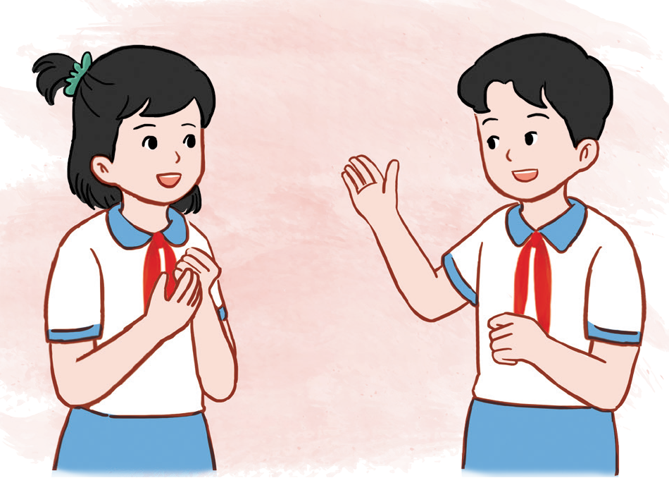
HOẠT ĐỘNG 3: GIẢI QUYẾT NHỮNG VẤN ĐỀ XẢY RA GIỮA BẠN BÈ TRONG LỚP
Hoạt động nhóm
Cả lớp chia thành các nhóm, mỗi nhóm thảo luận với nhau về những vấn đề đã xảy ra trong quan hệ bạn bè ở lớp mình và đề xuất cách giải quyết phù hợp cho vấn đề đó dựa vào những câu hỏi gợi ý cho sẵn dưới đây.

Slide 6


Có những vấn đề nào đã xảy ra trong quan hệ bạn bè ở lớp mình?
Nguyên nhân xảy ra vấn đề là do đâu?
Em đã nói gì và làm gì khi xảy ra bất đồng với các bạn?
Cách xử lí của em đã dẫn tới hoặc mang lại điều gì?
GỢI Ý
THỰC HIỆN

Slide 7
Khi gặp những vấn đề bất đồng, cảm xúc của em thế nào?
Nếu được làm lại, em sẽ xử lí như thế nào?
Hãy kể lại một vấn đề nảy sinh giữa các bạn trong lớp mà em là người chứng kiến. Nếu ở trong tình huống tương tự, em sẽ xử lí như thế nào?
GỢI Ý
THỰC HIỆN

Slide 8

Kết thúc thảo luận, các em hãy chia sẻ trước lớp theo các nội dung gợi ý trên. Các bạn khác lắng nghe và đóng góp ý kiến.
Chia sẻ

Slide 9

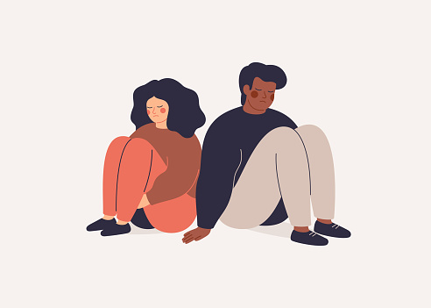
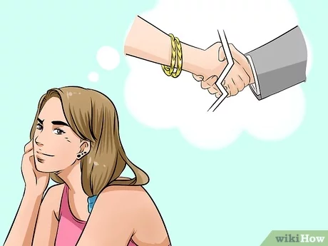
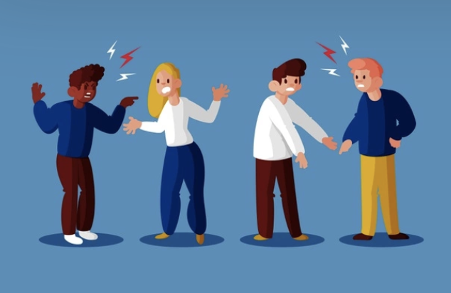
Ví dụ tham khảo: Một số vấn đề thường xảy ra trong mối quan hệ với bạn bè ở lớp có thể kể đến như:
Hiểu lầm nhau.
Thất hứa với bạn.
Tranh cãi, bất đồng quan điểm.

Slide 10


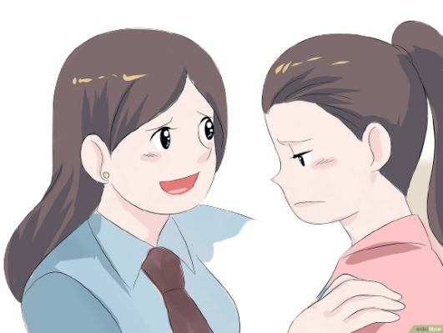
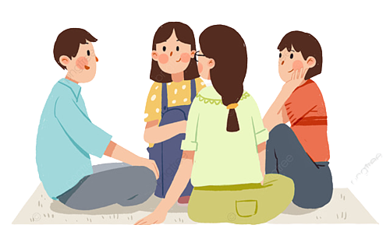
Ví dụ tham khảo: Đề xuất cách giải quyết cho các vấn đề vừa kể ở trên như:
Nói chuyện thẳng thắn với nhau.
Giải thích lí do mình thất hứa với bạn và mong bạn tha lỗi.
Tranh luận những ý kiến bất đồng để tìm điểm chung.

Slide 11



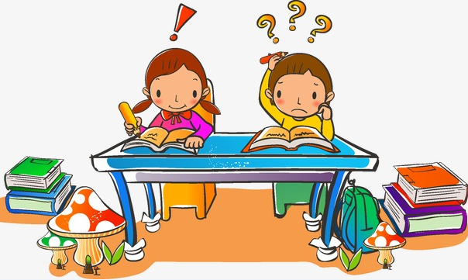
Một số ví dụ tham khảo khác
Vấn đề: Em làm mất cây bút mực yêu thích của bạn.
Cách giải quyết: Em xin lỗi bạn và mua lại cho bạn cây bút mực khác.

Slide 12

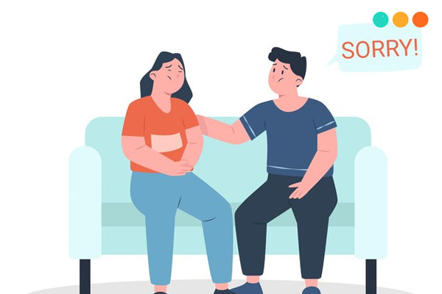
Một số ví dụ tham khảo khác
Vấn đề: Em hiểu nhầm bạn lấy vở của em.
Cách giải quyết: Em xin lỗi bạn, giải thích cho bạn lý do tại sao mình hiểu nhầm.

Slide 13

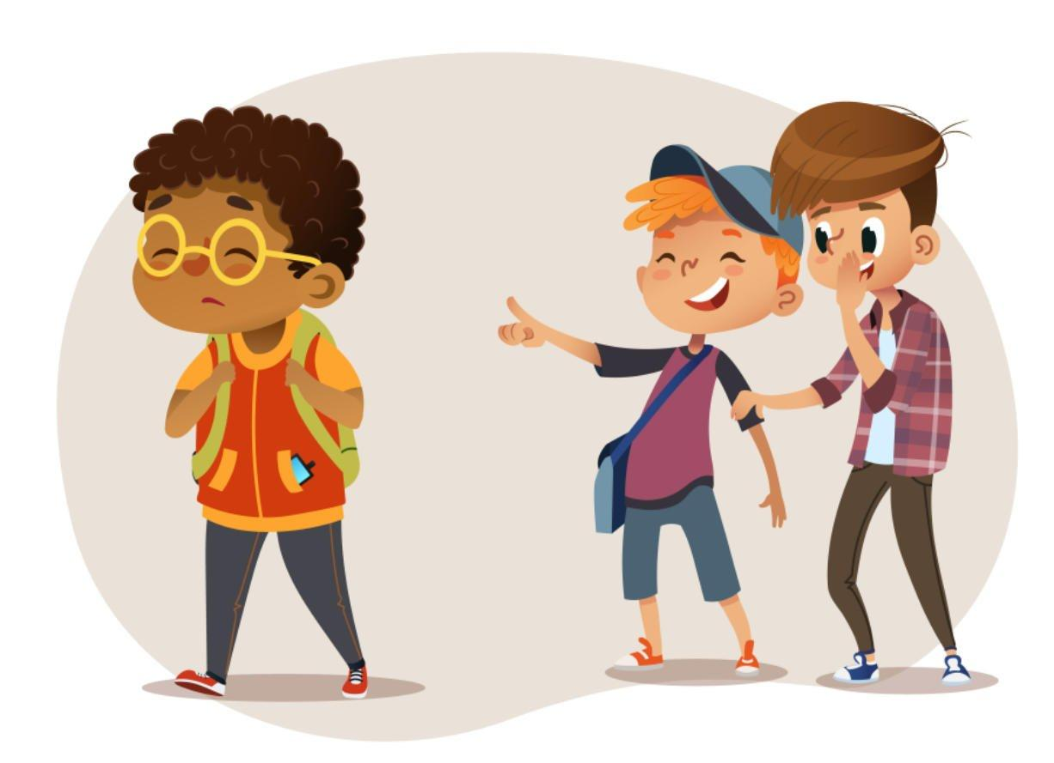
Một số ví dụ tham khảo khác
Vấn đề: Em bị bạn trêu chọc, bắt nạt và nói xấu.
Cách giải quyết:
Nói rõ ràng, nghiêm túc về việc mình không thích như vậy và nếu bạn làm như vậy mình sẽ không chơi với bạn nữa.
Nhờ sự trợ giúp từ bạn bè, thầy cô khi bị trêu chọc, bắt nạt mà mình không thể giải quyết được,…

Slide 14


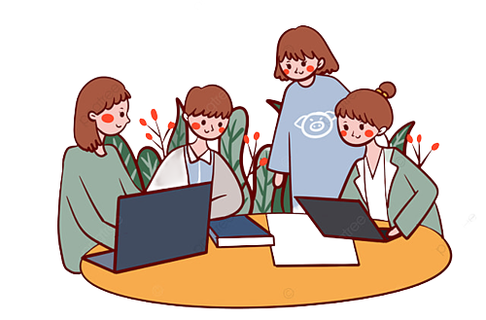
KẾT LUẬN
Trong cuộc sống hằng ngày, các em có thể gặp bất đồng với bạn trong học tập vui chơi hoặc khi tham gia hoạt động tập thể. Mỗi em sẽ lựa chọn một cách giải quyết khác nhau. Nhưng các em hãy nhớ phải bình tĩnh tìm cách giải quyết hợp để giữ gìn tình bạn nhé!

Slide 15
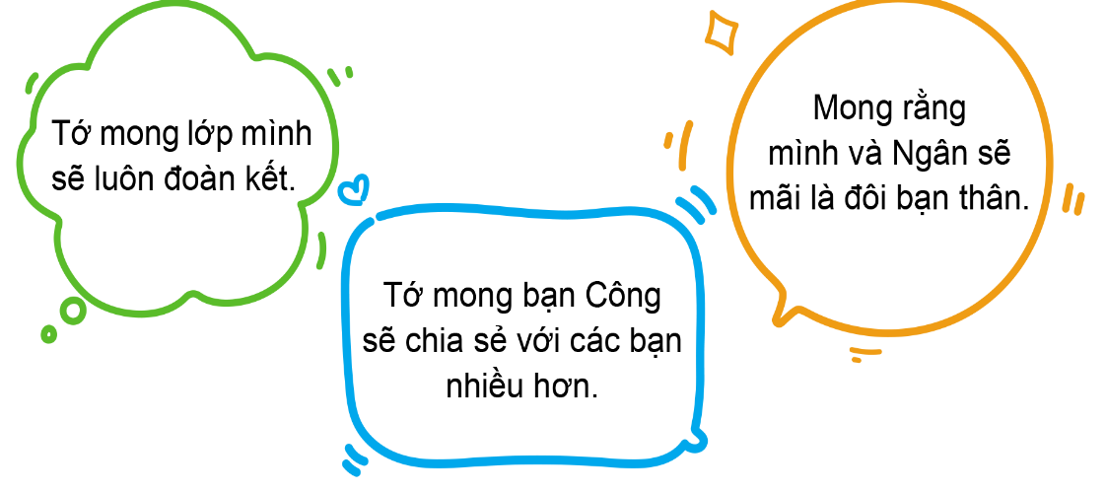

HOẠT ĐỘNG 4: ĐIỀU EM MONG MUỐN
HOẠT ĐỘNG NHÓM
Cả lớp chia thành các nhóm, mỗi nhóm đọc gợi ý (SGK – tr.92) và:
Viết điều mình mong muốn về mối quan hệ, cách ứng xử với các bạn trong lớp vào một mảnh giấy nhỏ.
Bỏ mảnh giấy đã viết vào chiếc hộp Chia sẻ.

Slide 16




HOẠT ĐỘNG NHÓM
Các thành viên trong nhóm hãy cùng nhau đọc và thảo luận về những điều đã viết.

Slide 17


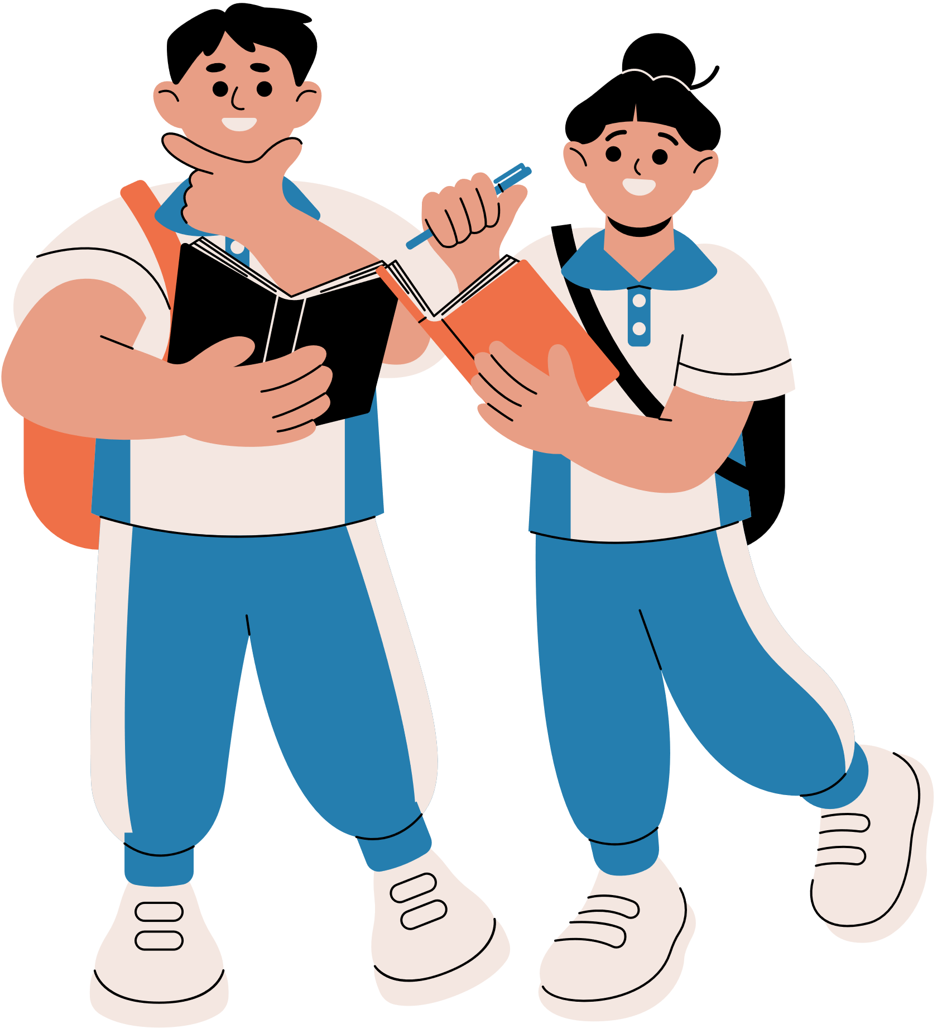

CHIA SẺ
Sau khi thảo luận, một số em hãy chia sẻ những điều mình đã đọc được từ chiếc hộp Chia sẻ. Các bạn khác bày tỏ cảm nghĩ khi lắng nghe những chia sẻ của các bạn.

Slide 18
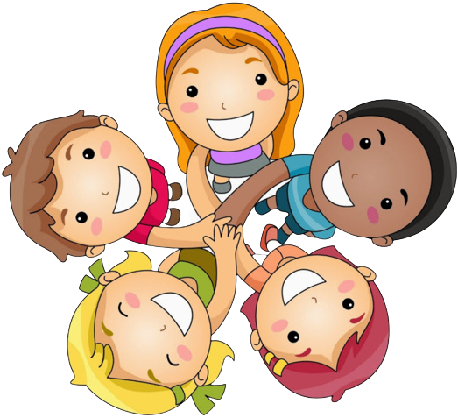

Kết thúc hoạt động, các em hãy chia sẻ suy nghĩ của bản thân về việc xây dựng mối quan hệ bạn bè tốt đẹp trong lớp học.

Slide 19

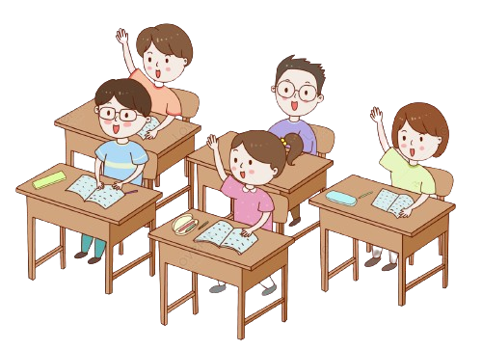

KẾT LUẬN
Lớp học là nơi các em có những người bạn chân thành, chia sẻ và gắn bó với nhau. Các con hãy luôn thương yêu, quan tâm, giúp đỡ lẫn nhau để xây dựng lớp học đoàn kết.

Slide 20
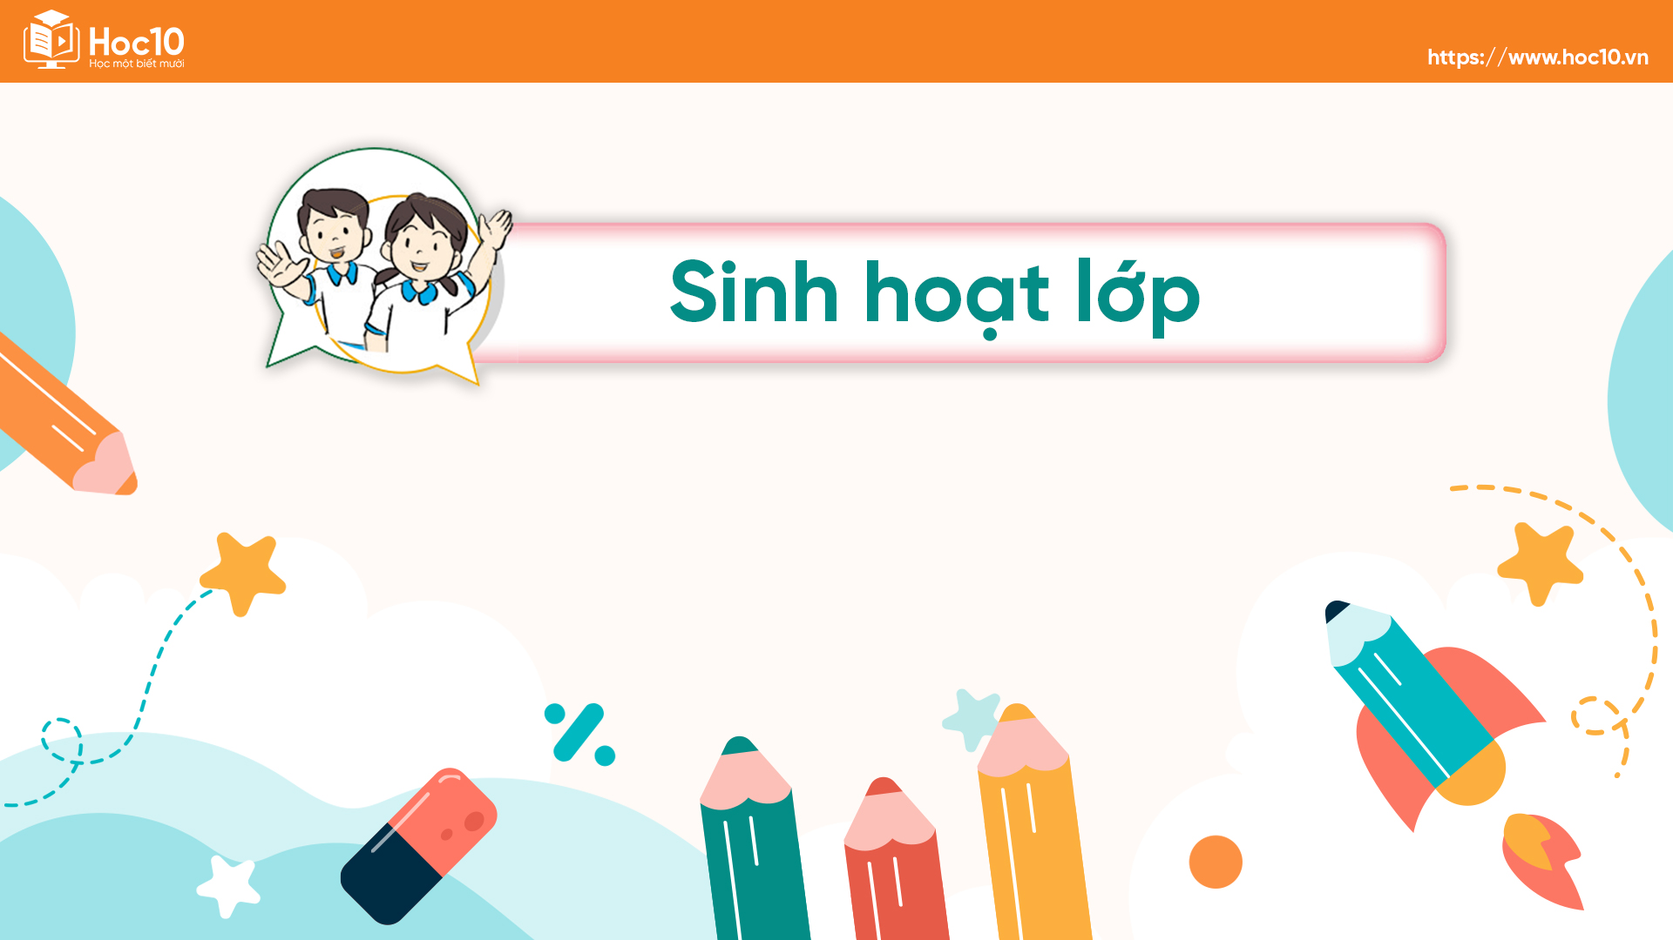

Slide 21
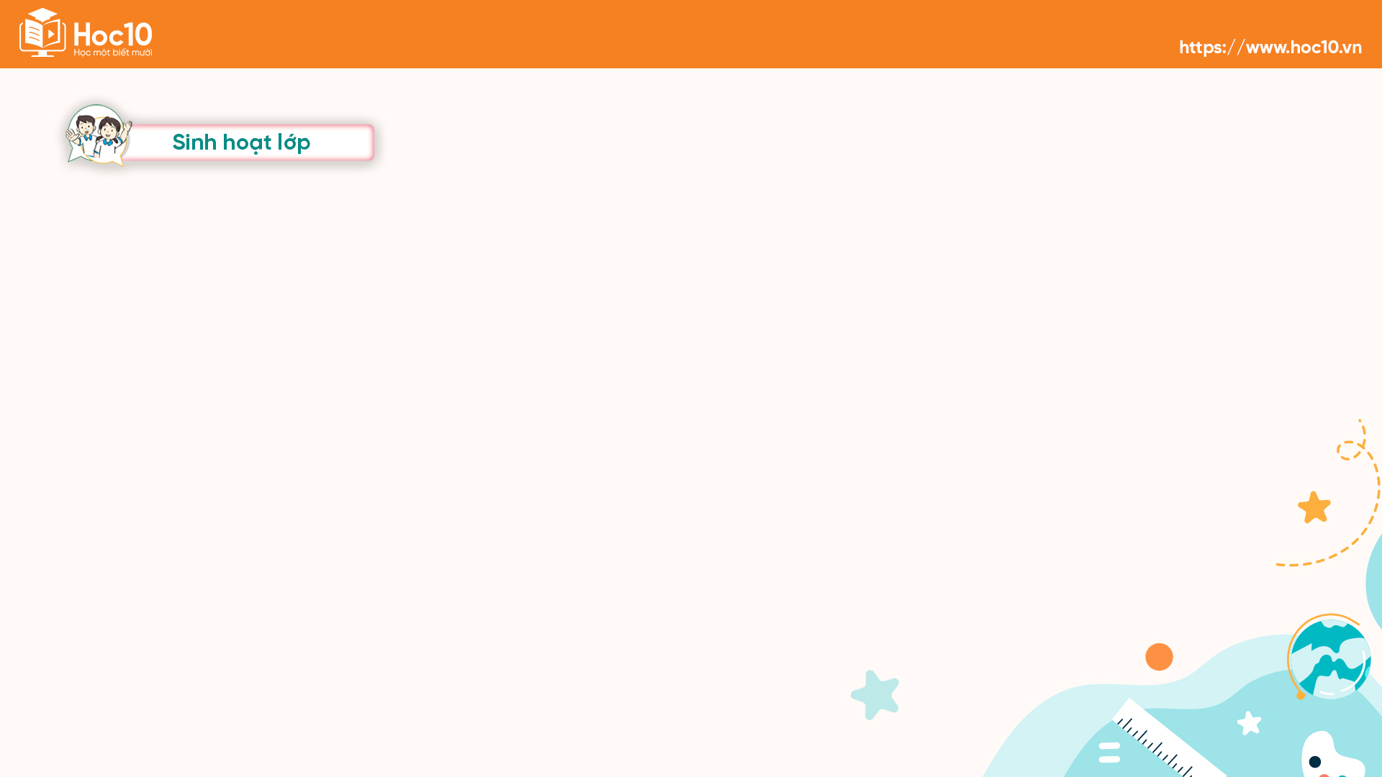
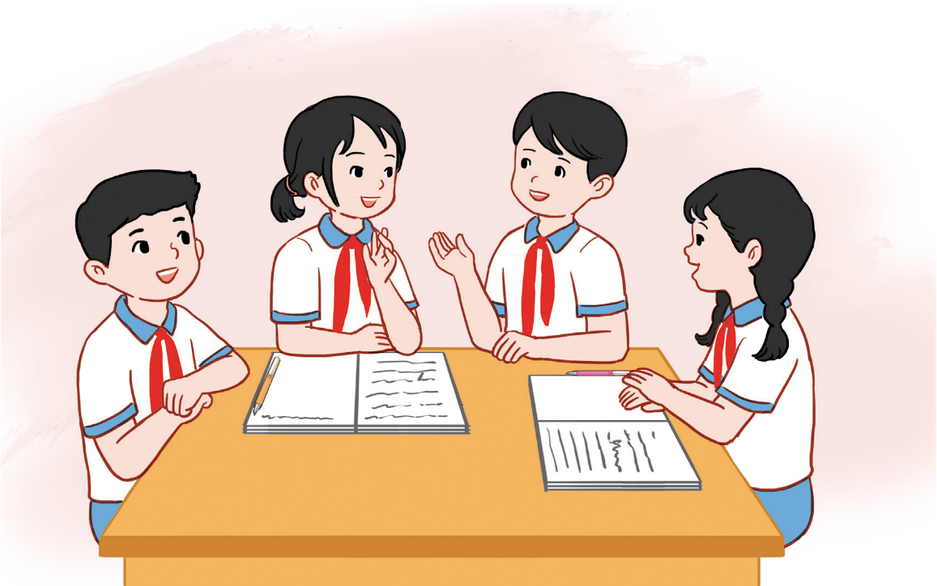
Kết quả thực hiện kế hoạch Đồng hành cùng bạn
Chia sẻ kết quả bước đầu thực hiện kế hoạch giúp đỡ các bạn gặp khó khăn trong học tập và cuộc sống.
Nêu những việc em sẽ làm để tiếp tục đồng hành cùng bạn.

Slide 22
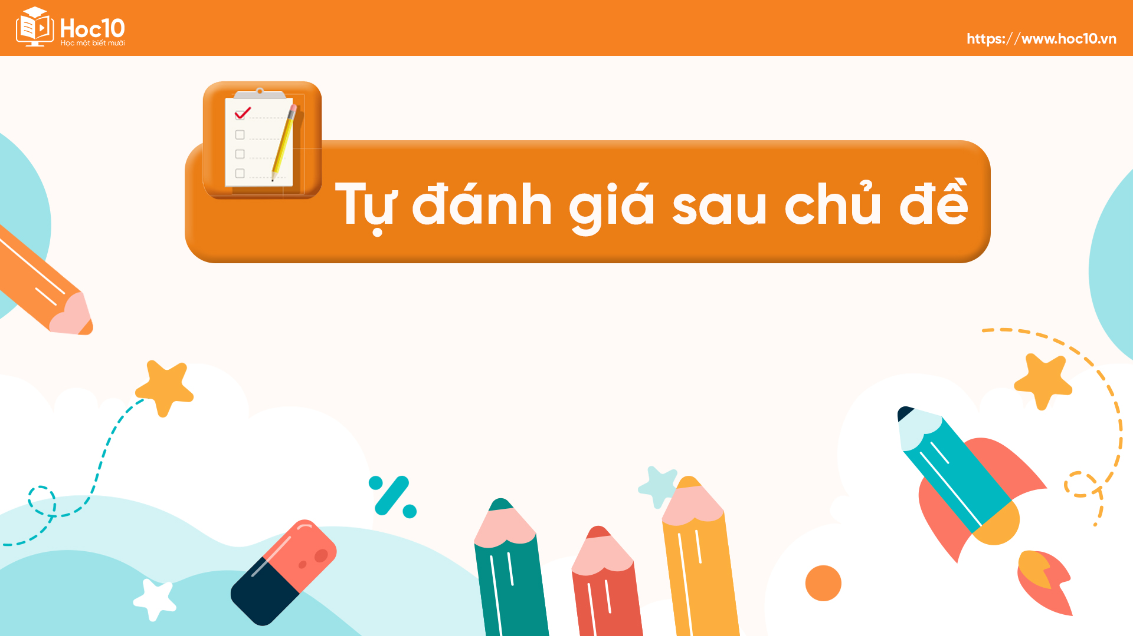

Slide 23

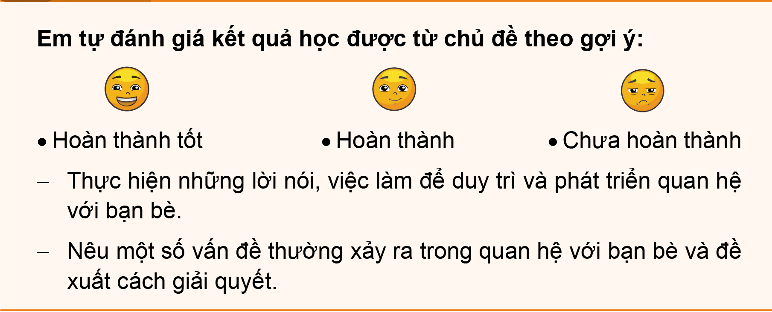

Slide 24



HƯỚNG DẪN VỀ NHÀ
Ôn lại các kiến thức đã học hôm nay
Chuẩn bị nội dung cho bài học tiếp theo

Slide 25


Slide 26

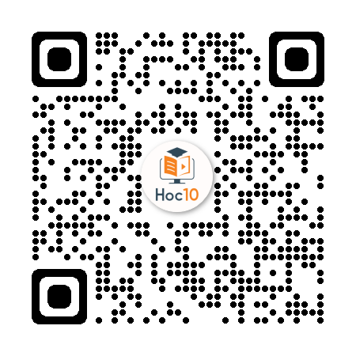
Để kết nối cộng đồng giáo viên và nhận thêm nhiều tài liệu giảng dạy,
mời quý thầy cô tham gia Group Facebook
theo đường link:
Hoc10 – Đồng hành cùng giáo viên tiểu học
Hoặc truy cập qua QR code

